Slide 1

TEMA: FACTORES CLAVES PARA LA PRESTACIÓN DE LOS PRODUCTOS Y SERVICIOS A USUARIOS Y CLIENTES DE LOS MERCADOS MUNICIPALES MINORISTAS DEL DISTRITO METROPOLITANO DE QUITO
DEPARTAMENTO DE CIENCIAS ECONÓMICAS, ADMINISTRATIVAS Y DE COMERCIO
CARRERA DE ADMINISTRACIÓN DE EMPRESAS
AUTOR: VÍCTOR HUGO DÁVILA MORALES
DIRECTOR: ING. EDDY CASTILLO, Ph,D.
SANGOLQUÍ
2018

Slide 2



AGENDA
INTRODUCCIÓN
MARCO TEÓRICO
3. METODOLOGÍA
- Exploratorio Cualitativo
- Descriptivo Cuantitativo
4. RESULTADOS
5. MODELOS
6. CONCLUSIONES Y RECOMENDACIONES

Slide 3
1. INTRODUCCIÓN
IDEA: Importancia de los mercados, tradicionales y rol fundamental en el abastecimiento de productos de primera necesidad.
OBJETIVO GENERAL: Determinar los factores claves que aseguren la prestación de los servicios y productos a los usuarios y clientes que acuden a los mercados minoristas del Distrito Metropolitano de Quito.
HIPÓTESIS GENERAL: La mayoría de los usuarios y clientes de los mercados municipales minoristas del Distrito Metropolitano de Quito, se sienten satisfechos con la prestación de los servicios y productos que reciben en los mismos.
METODOLOGÍA: Se aplicaron dos tipos que son el exploratorio - cualitativo y descriptiva – cuantitativo.
RESULTADOS: Se realizó un análisis comparativo entre usuarios y clientes para determinar los aspectos críticos de la prestación de los servicios y productos, en base a eso establecer los modelos propuestos.

Slide 4
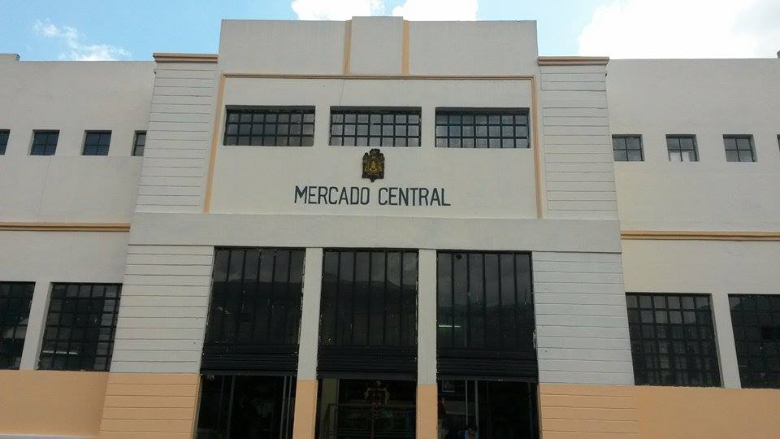
2. MARCO TEÓRICO
MATRIZ DEL MARCO TEÓRICO
Aspectos Teóricos Investigados |  | Categorías de Estudio | Autor/es Papers y Teoría
Modelos de Evaluación de la Calidad del Servicio: Caracterización y Análisis | Calidad del Servicio Modelos de Evaluación | SERVPERF | Maritza Torres Samuel Carmen Luisa Vásquez Stanescu | Parasuraman, Zeithaml y Berry (1988)
 |  | SERVQUAL |  | Cronin y Taylor (1992)
 |  | LIBqual |  | Thompson, Cook y Heathen (2001)
 |  | Modelo Jerárquico Multidimensional |  | Brady y Cronin (2001)
Modelo de Gestión del Cliente Interno | Cliente interno | Calidad del servicio interno | Roberto Argelio Frias Mahé González Arias Rebeca Jaquinet Espinosa Olivia Oliver Gil | Heskett (1986) Heskett, Sasser y Hart (1990) Heskett, Sasser y Earl (1997)
 |  | Satisfacción del empleado
 |  | Retención del empleado
 |  | Productividad del empleado
 | Cliente externo | Valor del servicio
 |  | Satisfacción del cliente
 |  | Lealtad del cliente
 |  | Crecimiento de utilidades
 |  | Rentabilidad
El comportamiento del Consumidor Actual | Teoría de marketing Sociedad de consumo | Características que afectan el comportamiento del consumidor | Melisa Daniela Raiteri | Schiffman, Kanuk (2010)
 |  | Factores culturales
 |  | Factores sociales
 |  | Factores personales
 |  | Factores psicológicos
 |  | Comprador
Abriendo la Caja Una mirada desde los Mercados de Concentración de Hortalizas en Argentina | Comercialización Mercados Actores sociales | Abastecimiento | María Laura Viteri | Green (1988) Viteri (2010) Goffman (1959)
 |  | Producción
 |  | Canales
 |  | Interacciones

Slide 5



3. METODOLOGÍA
Exploratorio - Cualitativo:
Técnicas de Investigación:
Dato Secundario
Entrevistas a Expertos
Focus Group

Slide 6
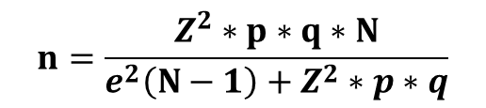
3. METODOLOGÍA
Descriptivo – Cuantitativo
- Muestreo Probabilístico
- Muestreo Aleatorio Estratificado
Población y Muestra
Estrato | Total Usuarios | % | Usuarios a Encuestar | Clientes a Encuestar
Zona Norte | 4349 | 32% | 118 | 123
Zona Centro | 3651 | 26% | 99 | 100
Zona Sur | 5783 | 42% | 157 | 161
TOTAL | 13783 | 100% | 374 | 384
Tipos de variables:
- Dicotómicas
- Nominal
- Ordinal
- Escala
- Likert
- Tipos de preguntas: (cerradas, escala y abiertas)
Instrumento de medición:
- Encuestas: Se construyeron encuestas para los usuarios y clientes.
- Observación no estructurada: se trata de observar sin tener en cuenta categorías o indicadores que guíen el proceso.
807.045
Clientes 30% de la población total
13.783
Comerciantes en los mercados del DMQ
$$n=\frac{Z^{2}∗p∗q∗N}{e^{2}\left(N−1\right)+Z^{2}∗p∗q}$$
ENCUESTAS A LEVANTAR:
384 A CLIENTES
374 A USUARIOS

Slide 7
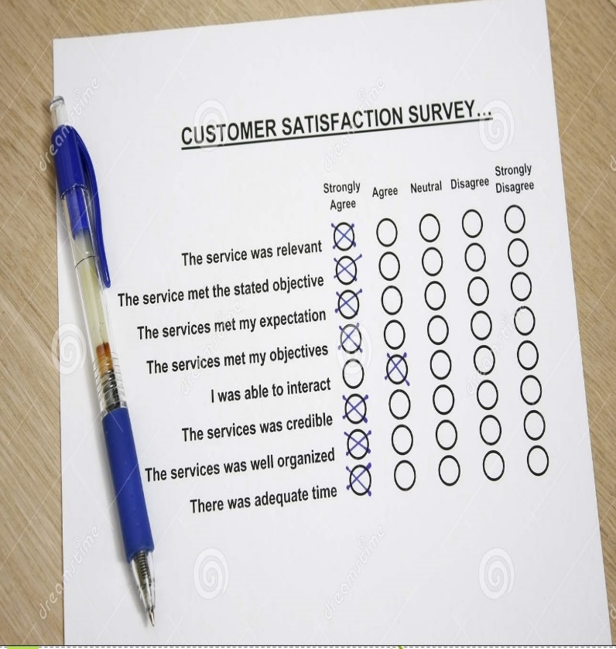
3. METODOLOGÍA
Diseño de Encuesta:
- Elaboración
- Prueba piloto
- Principales modificaciones
- Codificación
Trabajo de campo:
- Selección
- Capacitación
- Supervisión
- Validación de encuestas
- Evaluación

Slide 8
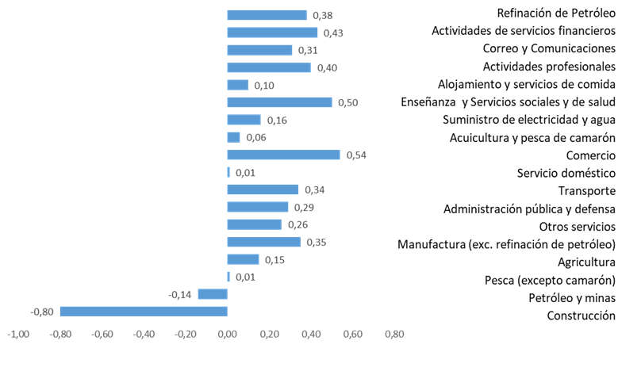
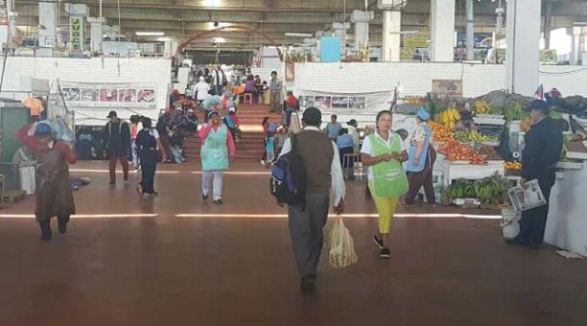
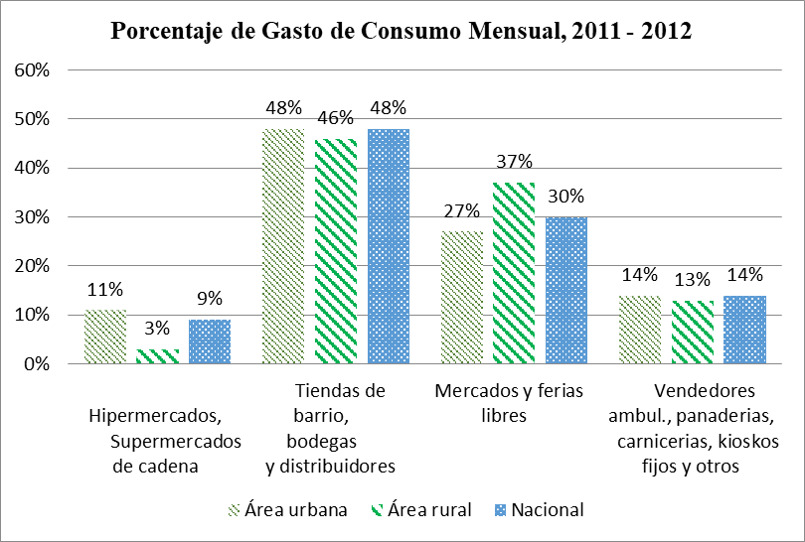
4. RESULTADOS
Exploratorio – Cualitativo
Dato Secundario:
Información relevante sobre la industria del comercio
Contribución de la industria a la variación del PIB
Total de comerciantes y mercados en el DMQ
% de demanda de los mercados, productos de la canasta básica, sector CIUU
Estructura del Gasto Corriente Mensual

Slide 9
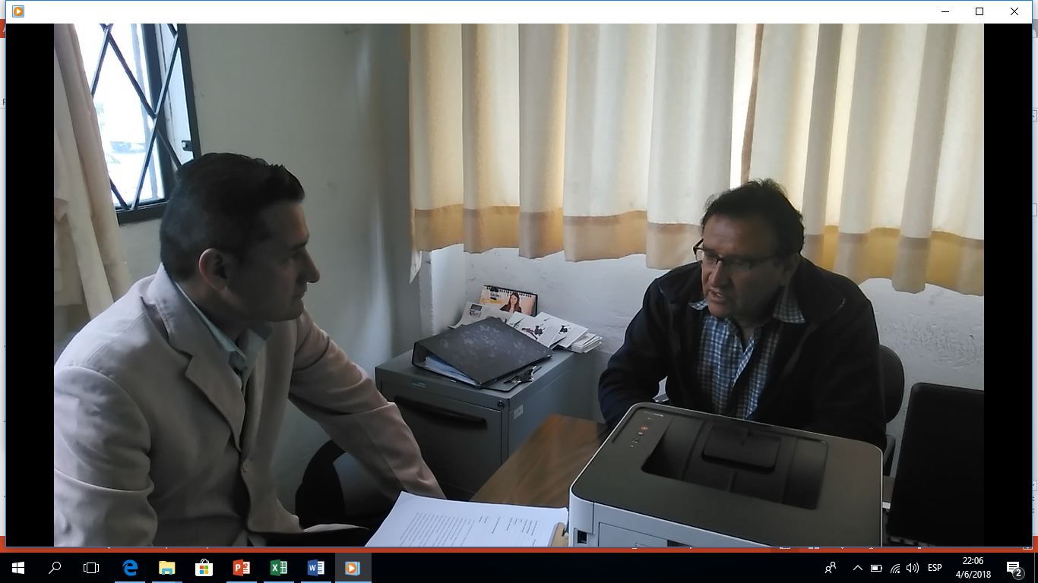
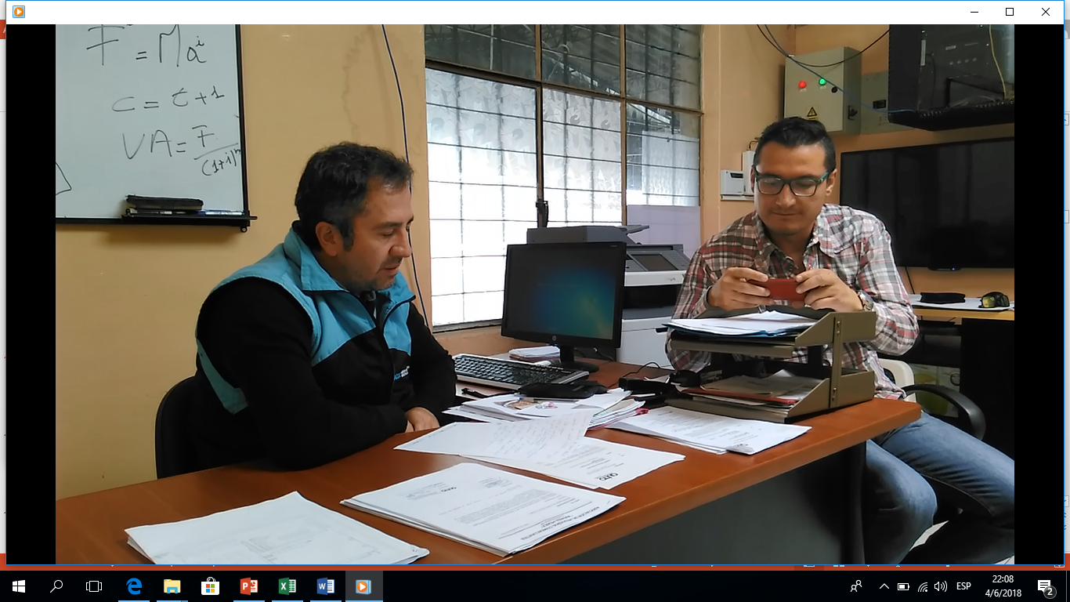
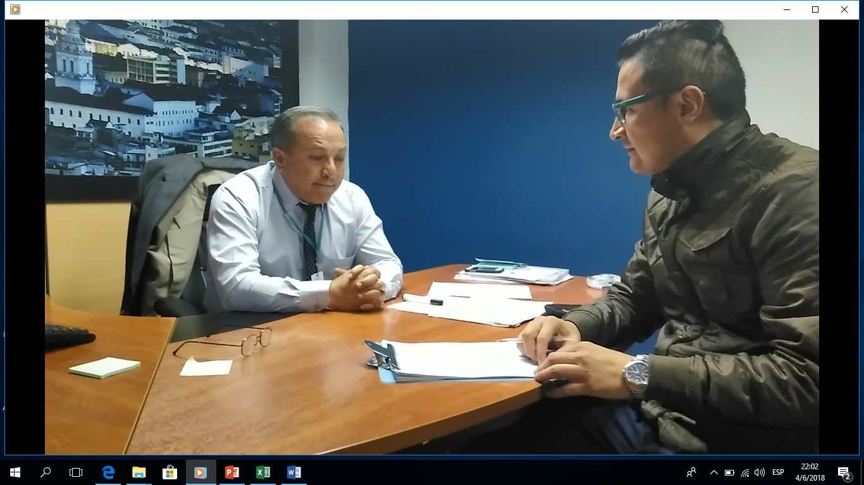

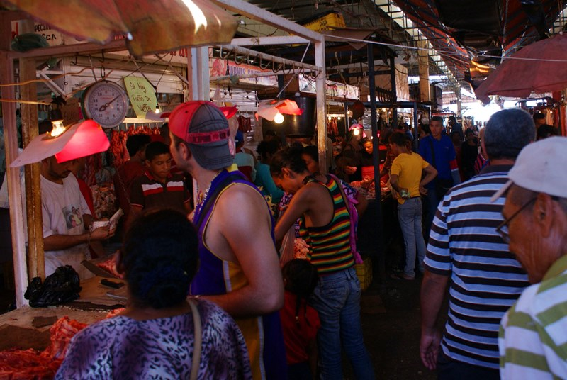

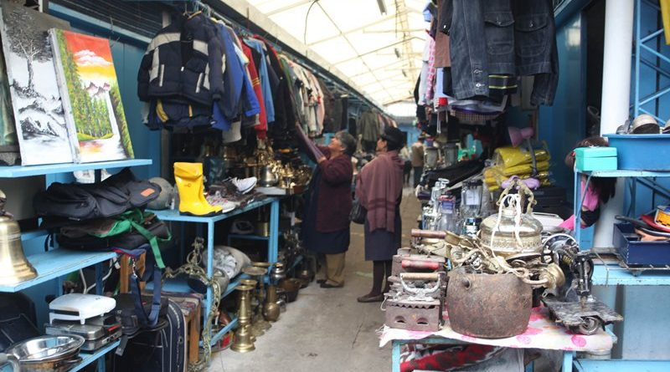
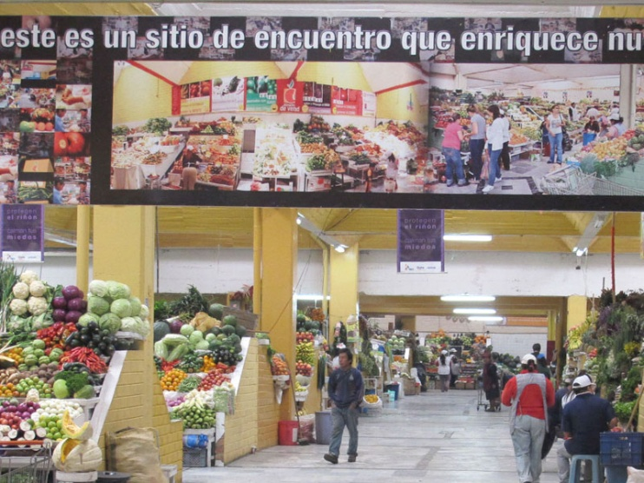


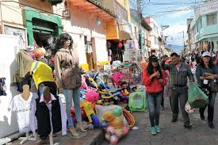


4. RESULTADOS
Lic. Manolo Chiriboga
Lic. Gabriel Jaramillo
Sr. Iván Benavidez
Administradores de Mercados
Exploratorio – Cualitativo
Entrevistas a expertos:
Entrevista Lic. Patricio Soria
Director de Mercados

Slide 10
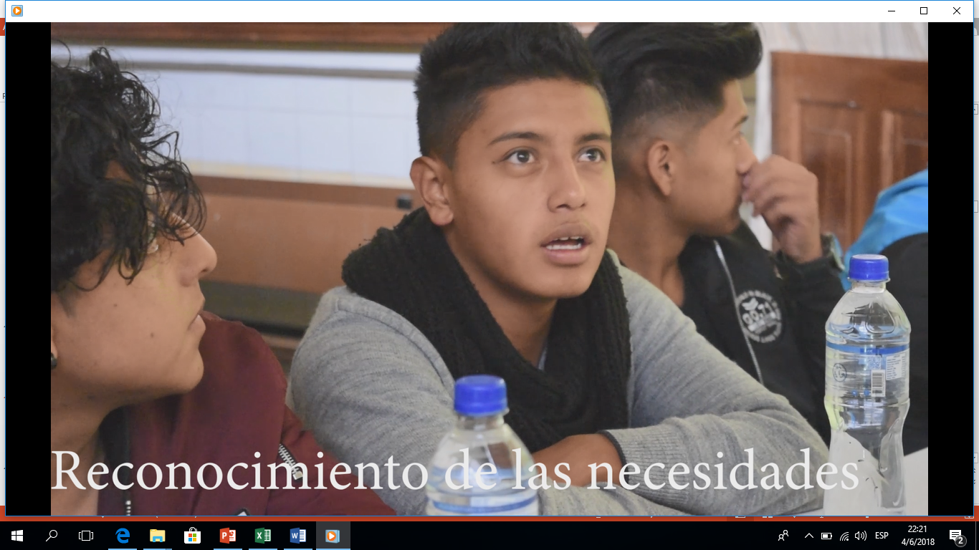
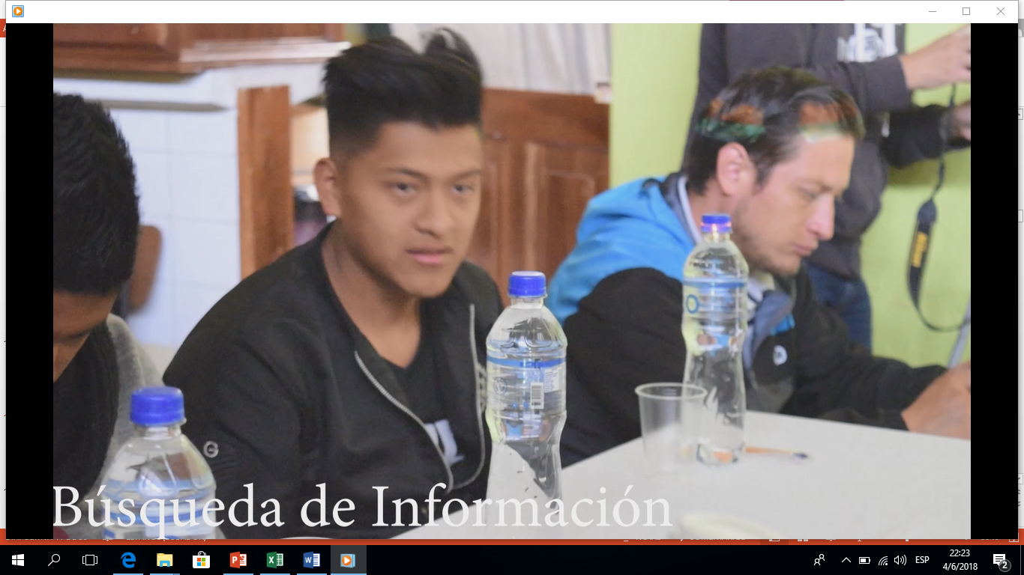
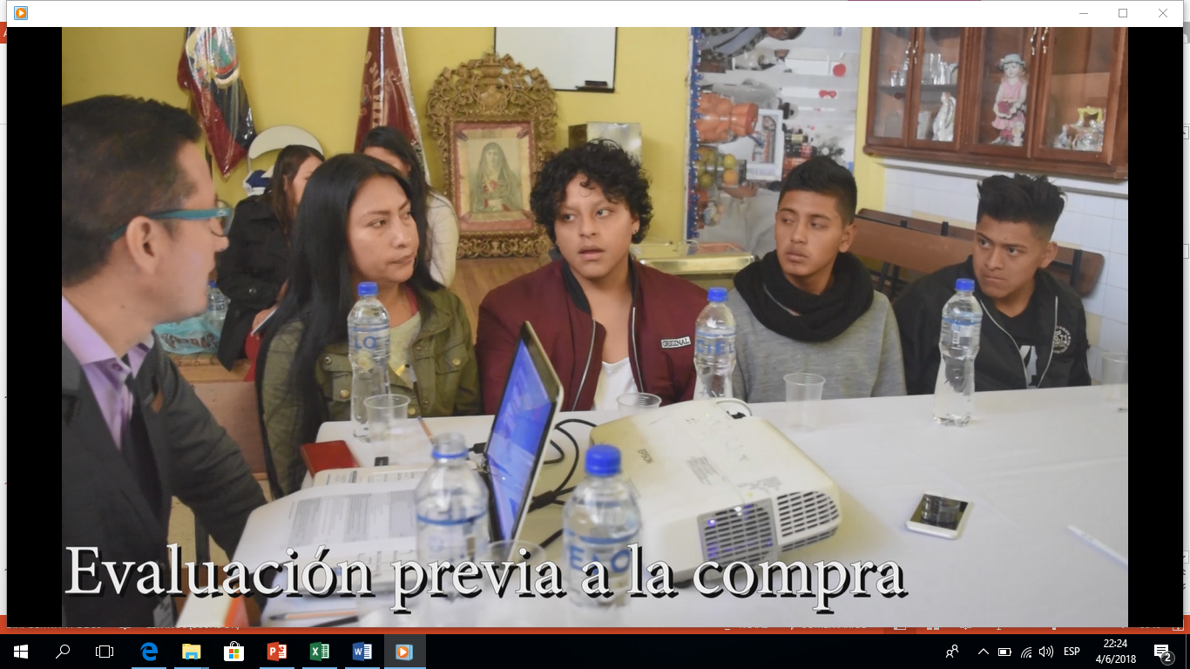
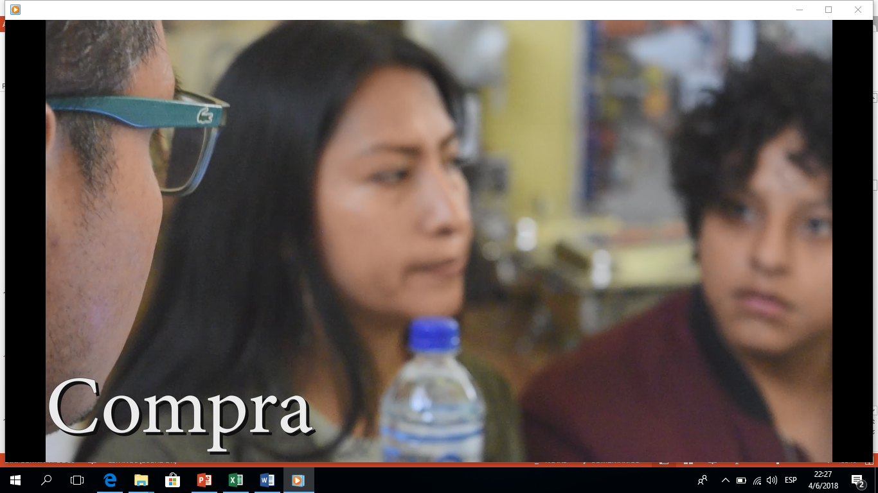
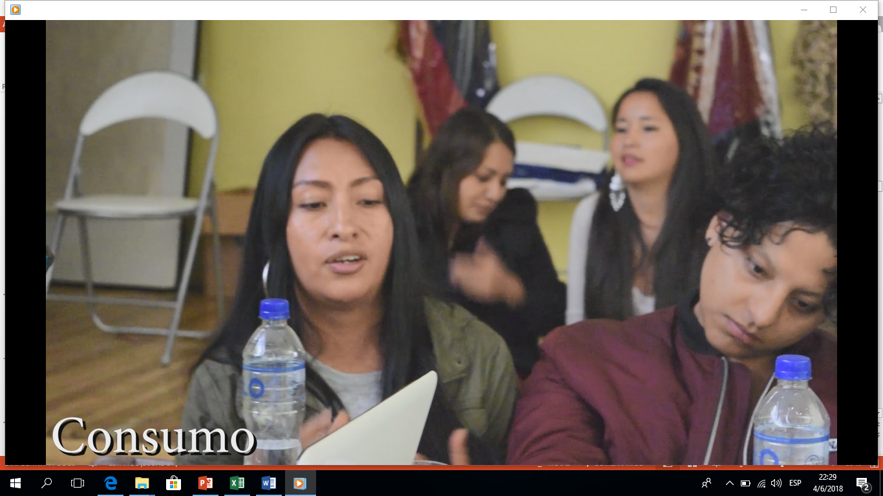
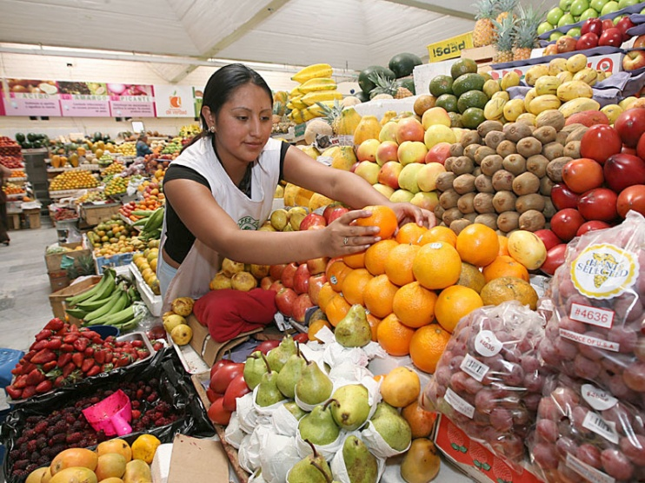
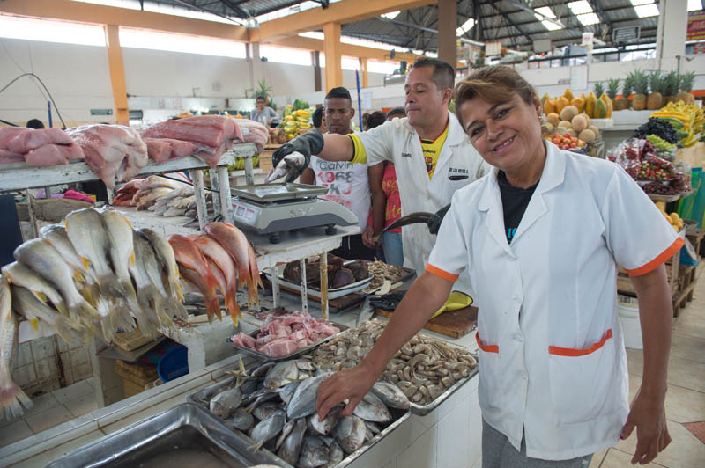
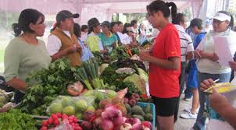
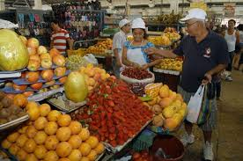
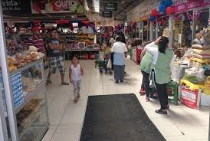
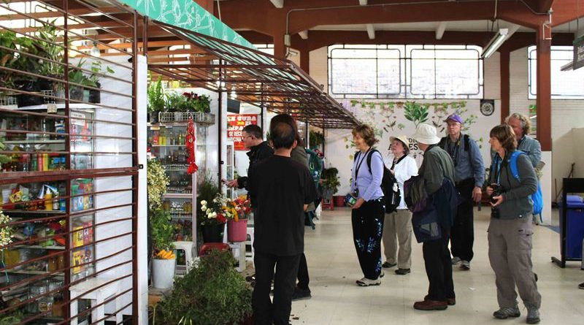
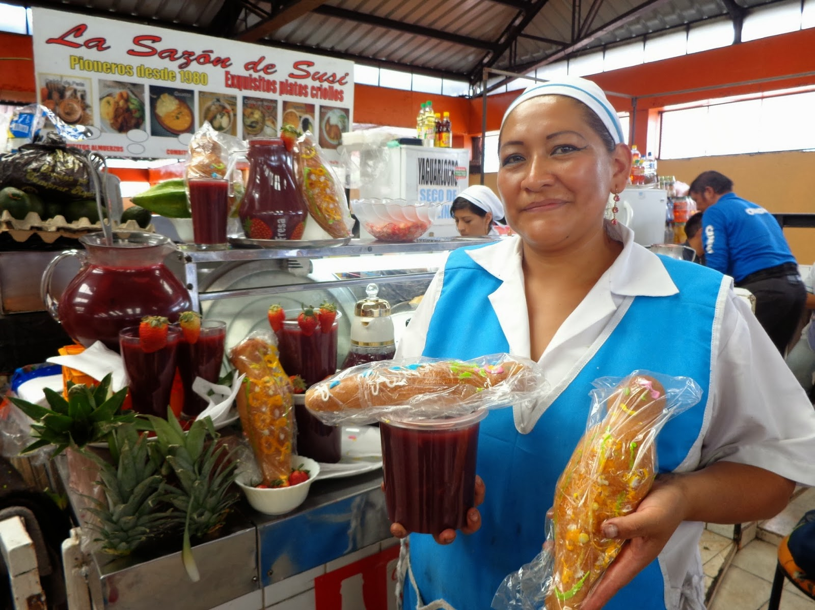
4. RESULTADOS
Focus Group:
Proceso de decisión de compra
Productos primera necesidad
Precios, variedad, etc.
Frescura, peso, calidad, etc.
Decisión
Uso de productos o servicios
Sitios de encuentro de amigos y familiares - turísticos
Atención al cliente

Slide 11
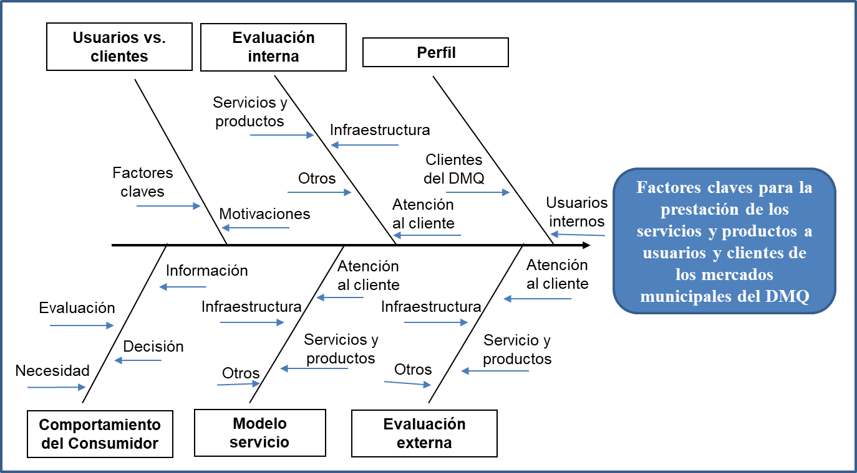
DEFINICIÓN DEL PROBLEMA

Slide 12
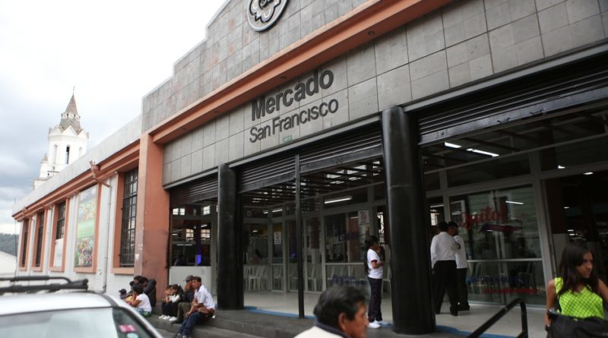
MATRIZ DE OPERACIONALIDAD
Objetivo General: Determinar los factores claves que aseguren la prestación de los servicios y productos a los usuarios y clientes
Objetivos Específicos | Dimensión | Variables | Fuente de información | Técnica
Determinar los factores claves para asegurar la prestación de los servicios y productos a los usuarios | Infraestructura Gama de productos y servicios Atención al cliente Otros aspectos relevantes | - Distribución giros de negocio - Diseño de los mercados - Estanterías y mostradores - Estacionamientos - Accesos clientes con capacidades especiales - Señalética informativa y de seguridad - Presentación usuarios | Primaria Secundaria | Entrevistas a profundidad Focus Group Encuesta
Determinar los factores claves para asegurar la prestación de los servicios y productos a los clientes |  | - Productos - Precios de los productos y servicios - Servicio de limpieza del centro de comercio - Servicio de seguridad - Servicio de parqueaderos - Cumplimiento de normas sanitarias - Implementación de más servicios
Contrastar los factores claves entre la óptica de los usuarios y clientes en relación a la prestación del servicio |  | - Cortesía de los usuarios - Amabilidad de los usuarios - Rapidez y agilidad de los usuarios - Disponibilidad de productos y servicios - Trato de los clientes a los usuarios - Guía de los usuarios a los clientes
Diseñar un modelo en la prestación y gestión de los servicios que permita resaltar las bondades que ofrecen los mercados |  | - Aspectos para visitar el mercado - Aspectos relevantes de los mercados - Instalaciones adicionales en los mercados . Fortalezas de los mercados - Debilidades de los mercados

Slide 13
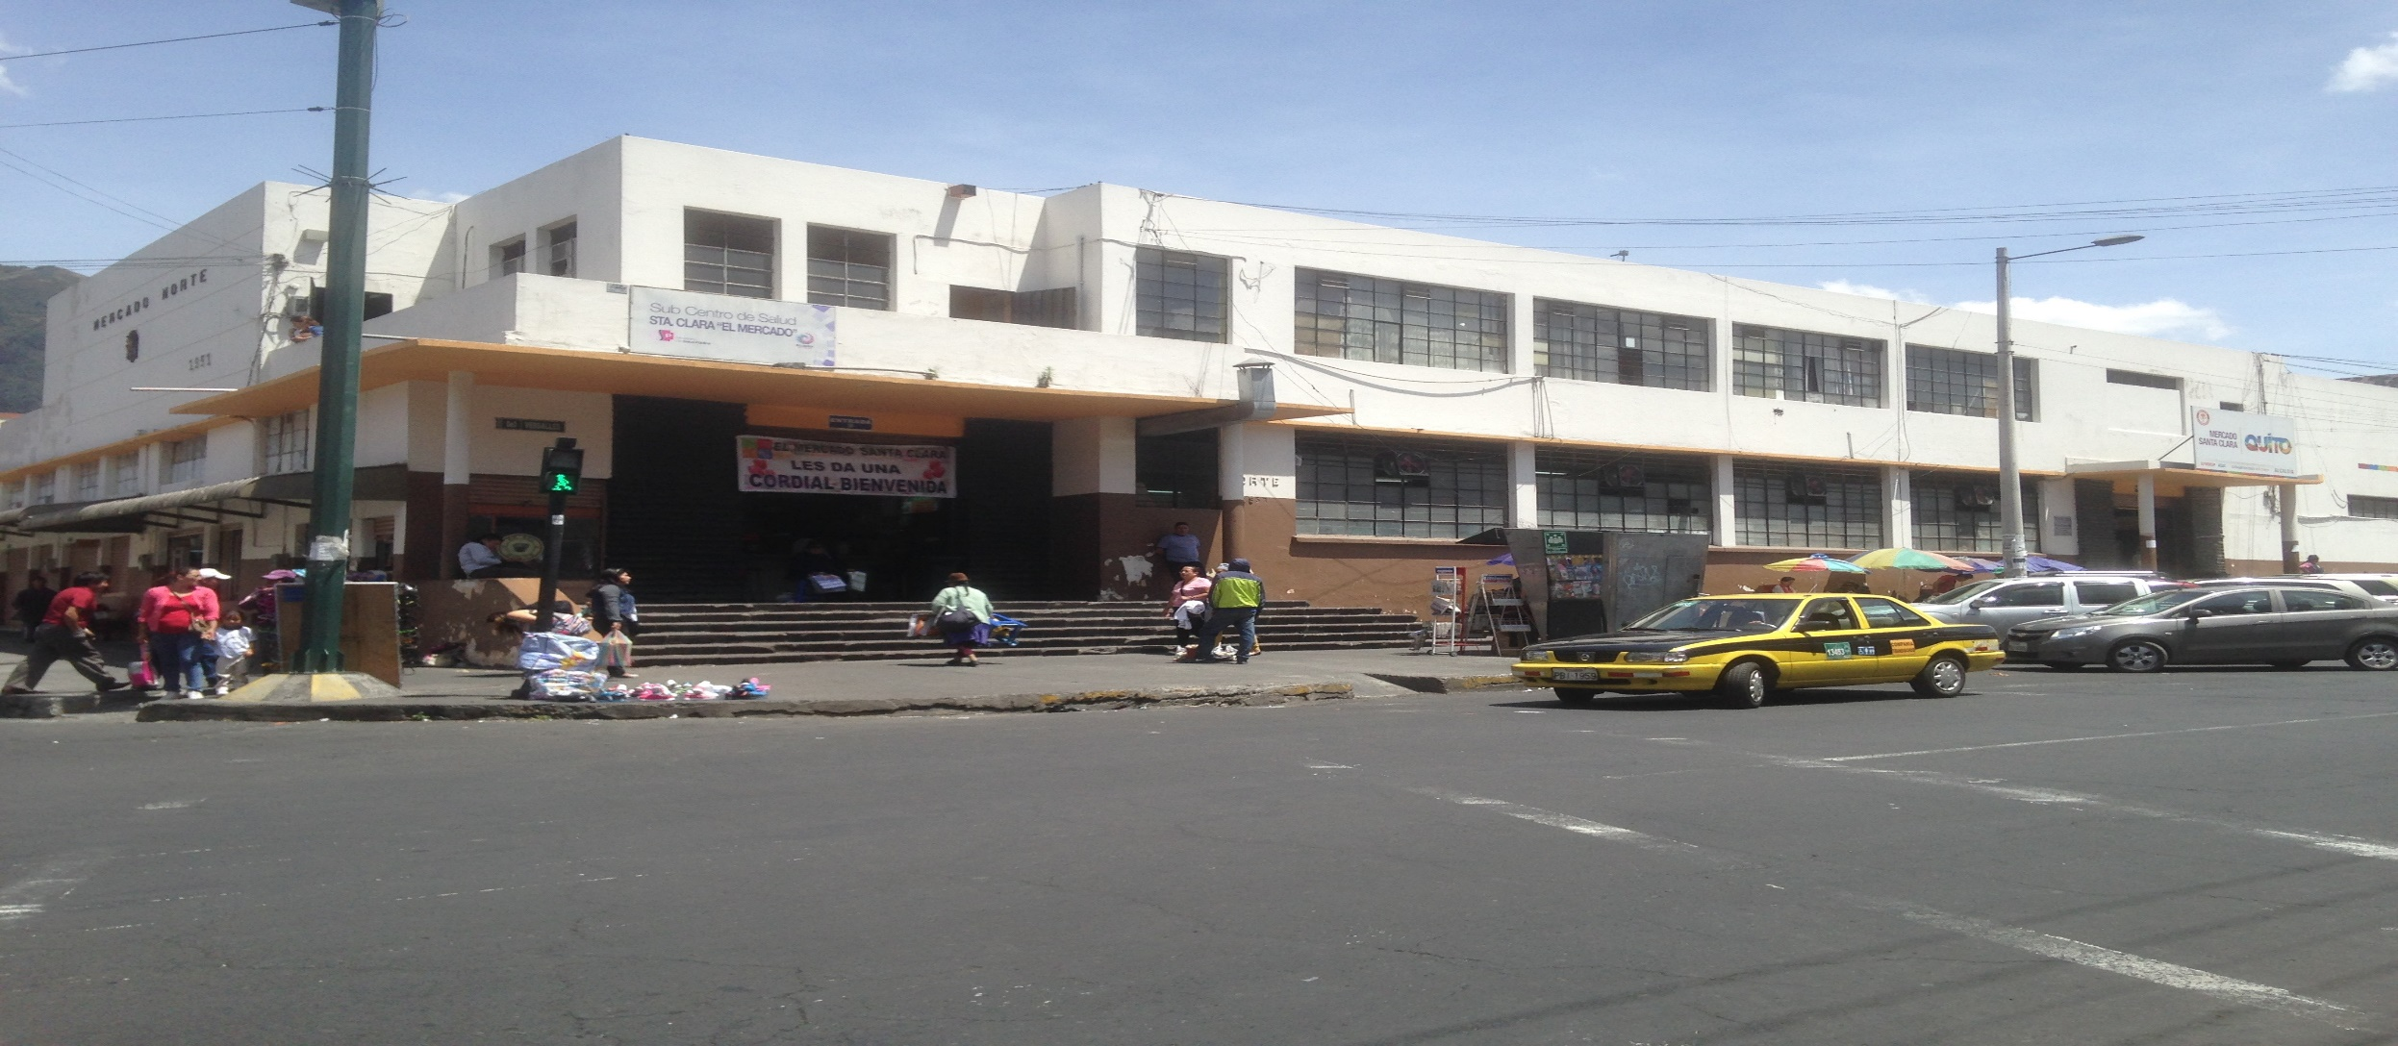
4. RESULTADOS
Descriptivo – Cuantitativo
Perfil Usuarios
PERFIL USUARIOS
DATOS | ITEM | FRECUENCIA | PORCENTAJE
GENERO | Femenino | 306 | 80,74%
 | Masculino | 73 | 19,26%
EDAD | 22 A 47 años | 149 | 39,31%
AÑOS LABORA EN EL MERCADO | 13 A 23 años | 149 | 39,31%
PRINCIPALES GIROS | ALIMENTOS PREPARADOS | 67 | 17,68%
 | HORTALIZAS Y VERDURAS | 63 | 16,62%

Slide 14
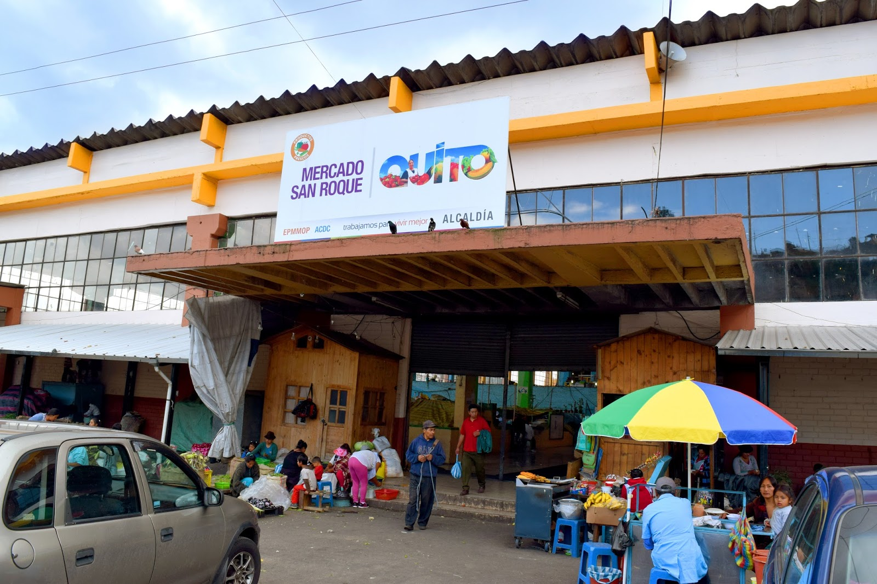
4. RESULTADOS
Descriptivo – Cuantitativo
Dimensión Infraestructura - Usuarios
INFRAESTRUCTURA
Aspectos | Mínimo | Máximo | Media | Desviación
2.1.1 ¿La distribución de los giros de los productos y servicios facilita a los clientes la búsqueda de los productos y servicios en el interior del mercado? | 1 | 5 | 2,87 | 0,528
2.1.2 ¿El diseño del mercado le permite a los clientes moverse y desplazarse fácilmente en el interior del mismo? | 1 | 4 | 2,87 | 0,483
2.1.3 ¿Los productos en estanterías y mostradores son las adecuadas para que los clientes se interesen por ellos? | 1 | 4 | 2,88 | 0,438
2.1.4 ¿El mercado ofrece zonas de parqueo cómodas y accesibles para los clientes? | 1 | 5 | 2,08 | 0,865
2.1.5 ¿Es suficiente el número de parqueaderos que existen en el mercado para los clientes? | 1 | 4 | 1,88 | 0,775
2.1.6 ¿El mercado cuenta con accesos para los clientes con capacidades especiales? | 1 | 5 | 2,78 | 0,551
2.1.7 ¿La señalética que existe al interior del mercado le permite ubicar al cliente fácilmente los productos y servicios que desea adquirir? | 1 | 5 | 2,63 | 0,610
2.1.8 ¿El mercado cuenta con extintores y señalética para prevenir algún tipo de riesgo? | 1 | 5 | 2,74 | 0,550
2.1.9 ¿La iluminación que existe al interior del mercado es la adecuada para que los clientes realicen sus compras? | 1 | 5 | 2,68 | 0,592
2.1.10 ¿La percepción de los clientes en relación a su presentación es la adecuada? | 1 | 5 | 2,90 | 0,433
Promedio |  |  | 2,63

Slide 15
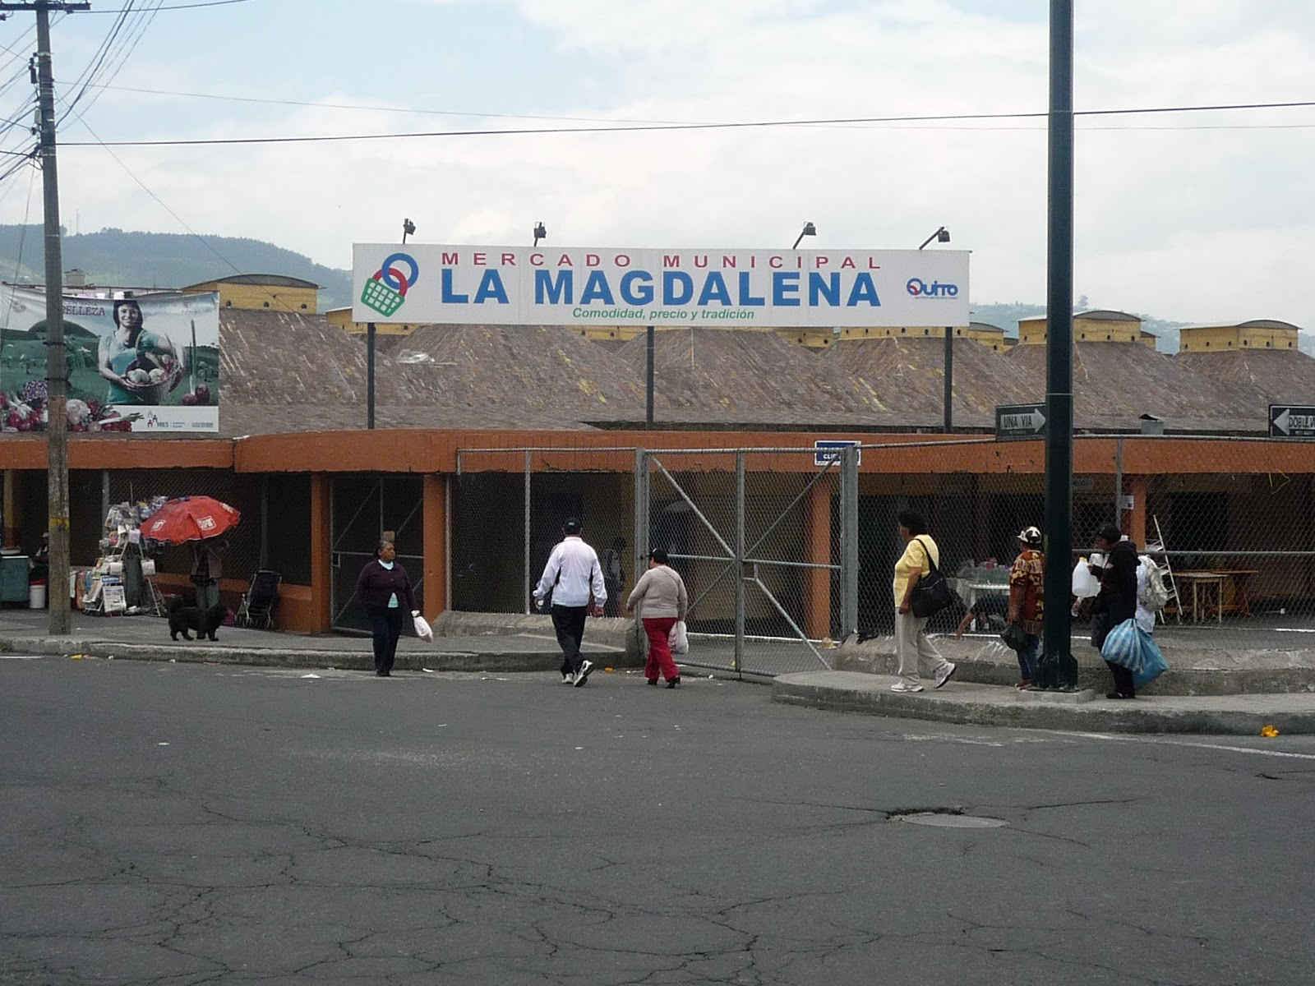
4. RESULTADOS
Descriptivo – Cuantitativo
Dimensión Gama de Productos y Servicios - Usuarios
GAMA DE PRODUCTOS Y SERVICIOS
Aspectos | Mínimo | Máximo | Media | Desviación
Los productos que se mencionan a continuación y son ofertados en el mercado cubren las necesidades y expectativas de los clientes?
2.2.1 Frutas | 2 | 4 | 3,07 | 0,314
2.2.2 Legumbres y Hortalizas | 2 | 4 | 3,06 | 0,302
2.2.3 Cárnicos | 2 | 4 | 2,99 | 0,385
2.2.4 Alimentos preparados | 1 | 4 | 2,95 | 0,446
2.2.5 Mariscos | 1 | 4 | 2,94 | 0,473
2.2.6 Tubérculos | 2 | 4 | 3,02 | 0,374
2.2.7 ¿Existe diversidad de abastos en el mercado para cubrir las necesidades y expectativas de los clientes? | 1 | 4 | 2,62 | 0,669
2.2.8 ¿La calidad de los abastos que se oferta en el mercado cubren las expectativas de los clientes? | 1 | 4 | 2,83 | 0,589
2.2.9 ¿Considera usted que los precios de los productos que se ofertan en el mercado están al alcance del bolsillo de los clientes? | 1 | 4 | 2,81 | 0,544
2.2.10 ¿Considera usted que la presentación de los productos en el mercado es la adecuada para llamar la atención de los clientes? | 1 | 4 | 2,89 | 0,449
2.2.11 ¿Considera usted los servicios higiénicos del mercado se encuentran en buenas condiciones de limpieza y aptos para el uso de los clientes? | 1 | 5 | 2,52 | 0,610
2.2.12 ¿Considera usted que los clientes sienten seguridad al interior del mercado? | 1 | 4 | 2,27 | 0,638
2.2.13 ¿Considera usted que el servicio de parqueaderos en el mercado cubre las necesidades del cliente cuando visita el centro de comercio? | 1 | 4 | 2,10 | 0,661
2.2.14 ¿Considera usted que la limpieza del mercado es la adecuada para que los clientes visiten el centro de comercio? | 1 | 4 | 2,47 | 0,623
2.2.15 ¿Considera usted que los clientes que consumen los alimentos preparados que se ofertan en el mercado perciben que se cumple con las normas de salubridad? | 1 | 4 | 2,82 | 0,465
2.2.16 ¿Considera usted que los clientes del mercado necesitan que se implementen más servicios tales como servicios bancarios, pago ágil, juegos para niños entre otros? | 1 | 5 | 3,02 | 0,496
Promedio |  |  | 2,77

Slide 16
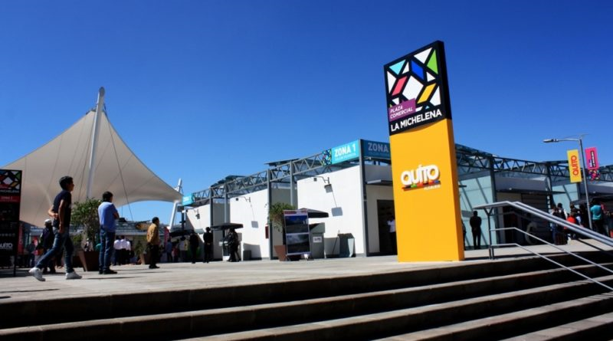
4. RESULTADOS
Descriptivo – Cuantitativo
Dimensión Atención al Cliente - Usuarios
ATENCIÓN AL CLIENTE
Aspectos | Mínimo | Máximo | Media | Desviación
2.3.1 ¿Considera usted que la cortesía de los comerciantes que atienden en el mercado es la adecuada para que los clientes vuelvan a realizar sus compras en el centro de comercio? | 1 | 4 | 2,76 | 0,526
2.3.2 ¿Considera usted que la amabilidad de los comerciantes que atienden en el mercado es la adecuada para que los clientes vuelvan a realizar sus compras en el centro de comercio? | 1 | 4 | 2,70 | 5,62
2.3.3 ¿Considera usted que los comerciantes que atienden en el mercado lo hacen de una forma ágil y rápida para satisfacer las necesidades del cliente? | 1 | 4 | 2,71 | 0,553
2.3.4 ¿Considera usted que la disponibilidad de productos y servicios que oferta el mercado son suficientes para cubrir la demanda de los clientes? | 1 | 4 | 2,77 | 0,526
2.3.5 ¿Considera usted que los clientes que visitan el mercado reciben un trato personalizado? | 1 | 4 | 2,85 | 0,461
2.3.6 ¿Considera usted que los comerciantes del mercado guían a los clientes en las compras que realizan? | 2 | 4 | 2,89 | 0,434
Promedio |  |  | 2,78

Slide 17
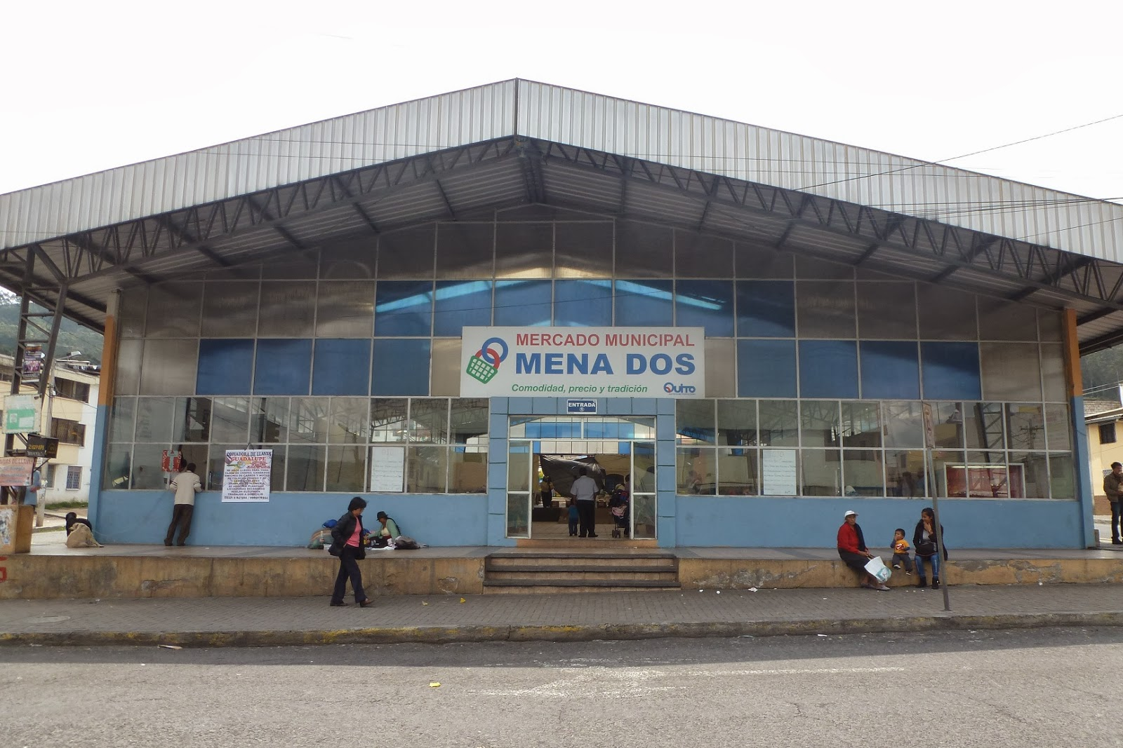
4. RESULTADOS
Descriptivo - cuantitativo
Satisfacción Usuarios
SATISFACCIÓN USUARIOS
Aspectos | Mínimo | Máximo | Media | Desviación
4.1 ¿Desde su punto de vista de comerciante como califica la infraestructura con la que cuenta el mercado? | 1 | 5 | 2,46 | 0,83
4.2 ¿Los servicios básicos con los que cuenta el mercado cubren las necesidades de los comerciantes? | 1 | 4 | 2,75 | 0,615
4.3 ¿Cómo califica usted la publicidad que se realiza de la red de mercados municipales? | 1 | 4 | 2,25 | 0,715
4.4 ¿Cómo califica usted el sistema de almacenamiento y recolección de basura en el mercado? | 1 | 4 | 1,92 | 0,755
4.5 ¿Cómo califica usted la disciplina que ejerce la autoridad al interior del mercado? | 1 | 4 | 2,74 | 0,556
4.6 ¿Cómo califica usted la estructura de cada uno de los puestos del mercado? | 1 | 5 | 2,35 | 0,666
4.7 ¿Cómo califica usted la prevención que se hace contra roedores y otras plagas que pueden existir al interior del mercado? | 1 | 4 | 2,22 | 0,715
Promedio |  |  | 2,38

Slide 18
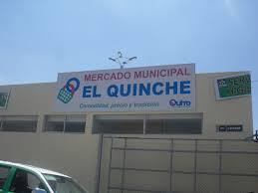
4. RESULTADOS
Descriptivo – Cuantitativo
Perfil Clientes
PERFIL CLIENTES
CLIENTES | ITEM | FRECUENCIA | PORCENTAJE
GENERO | Femenino | 205 | 52,84%
 | Masculino | 183 | 47,16%
EDAD | 16 a 26 años | 120 | 30,90%
 | 27 a 37 años | 132 | 34,11%
ESTADO CIVIL | Soltero/a | 167 | 43,04%
 | Casado/a | 168 | 43,30%
No. DE INTEGRANTES FAMILIA | 3 | 114 | 29,40%
 | 4 | 91 | 23,49%
INGRESO MENSUAL | $200 a $ 1167 | 353 | 93,63%
FRECUENCIA DE COMPRA | Una vez a la semana | 135 | 34,79%
 | Una vez cada 15 días | 151 | 38,92%
PROMEDIO DE GASTO FAMILIAS | De $1 a $50 | 233 | 63,32%
 | De $51 a $100 | 97 | 26,36%
PROMEDIO DE GASTO NEGOCIOS | De $151 a $367 | 14 | 77,78%
 | De $367 a $583 | 3 | 16,67%

Slide 19

4. RESULTADOS
Descriptivo – Cuantitativo
Dimensión Infraestructura - Clientes
INFRAESTRUCTURA
Aspectos | Mínimo | Máximo | Media | Desviación
2.1.1 ¿Considera usted que la distribución de los giros de los productos y servicios facilita a los clientes encontrar lo que necesita al interior de los mercados municipales? | 1 | 5 | 3,18 | 0,821
2.1.2 ¿El diseño de los mercados le permite moverse y desplazarse fácilmente en los pasillos de los mercados municipales? | 1 | 5 | 3,22 | 0,892
2.1.3¿Se exhiben los productos en estanterías y mostradores adecuados al interior de los mercados municipales? | 1 | 5 | 3,09 | 0,851
2.1.4 ¿Ofrecen los mercados municipales zonas de parqueo cómodas y accesibles? | 1 | 5 | 2,81 | 0,979
2.1.5 ¿Es suficiente el número de parqueaderos que existen en algunos de los mercados municipales? | 1 | 5 | 2,53 | 0,941
2.1.6 ¿Cuentan los mercados municipales con accesos para personas con capacidades especiales? | 1 | 5 | 2,74 | 0,989
2.1.7 ¿Existe señalética al interior de los mercados municipales que le permita ubicar fácilmente los productos y servicios que desea adquirir? | 1 | 5 | 2,83 | 0,960
2.1.8 ¿Considera usted que los mercados municipales cuentan con extintores y señalética para prevenir algún tipo de riesgo? | 1 | 5 | 2,76 | 1,021
2.1.9 ¿Considera que la iluminación que existe en el interior de los mercados municipales es la adecuada? | 1 | 5 | 3,08 | 0,890
2.1.10 ¿Considera que la presentación de los comerciantes de los mercados municipales es la adecuada? | 1 | 5 | 3,03 | 0,980
Promedio |  |  | 2,93

Slide 20
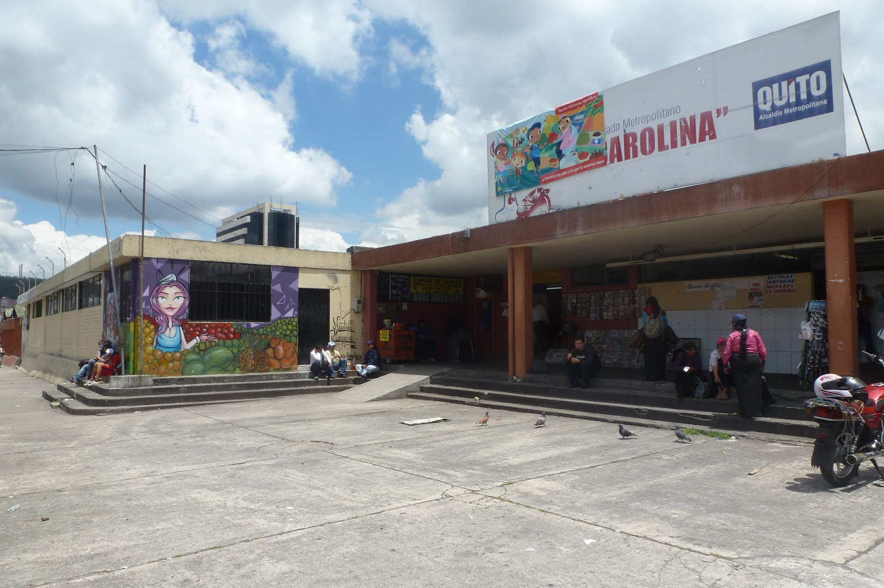
4. RESULTADOS
Descriptivo – Cuantitativo
Dimensión Gama de Productos y Servicios - Clientes
GAMA DE PRODUCTOS Y SERVICIOS
Aspectos | Mínimo | Máximo | Media | Desviación
N2.2.1 ¿Las frutas que se ofertan en los mercados municipales cubren sus necesidades y expectativas? | 1 | 5 | 3,33 | 0,880
N2.2.2 ¿Las hortalizas y legumbres que se ofertan en los mercados municipales cubren sus necesidades y expectativas? | 1 | 5 | 3,39 | 0,845
N2.2.3 ¿Los cárnicos que ofertan las tercenas que se encuentran al interior de los mercados municipales cubren sus necesidades y expectativas? | 1 | 5 | 3,14 | 0,849
N2.2.4 ¿Los patios de comidas que ofertan alimentos preparados en el interior de los mercados municipales cubren sus necesidades y expectativas? | 1 | 5 | 3,12 | 0,978
N2.2.5 ¿Los mariscos que se ofertan en los mercados municipales cubren sus necesidades y expectativas? | 1 | 5 | 3,21 | 0,877
N2.2.6 ¿Los tubérculos que se ofertan en los mercados municipales cubren sus necesidades y expectativas? | 1 | 5 | 3,30 | 0,895
N2.2.7 ¿Se oferta diversidad de abastos en los mercados municipales? | 1 | 5 | 3,27 | 0,933
N2.2.8 ¿La calidad de los abastos que se ofertan en los mercados municipales cubre sus expectativas? | 1 | 5 | 3,23 | 0,965
N2.2.9 ¿Los precios de los productos que se ofertan en los mercados municipales están al alcance de su bolsillo? | 1 | 5 | 3,37 | 1,043
N2.2.10 ¿Considera que la presentación de los productos en los mercados municipales es la adecuada? | 1 | 5 | 3,11 | 0,919
N2.2.11 ¿Considera usted que cuando visita los mercados municipales los servicios higiénicos se encuentran en buenas condiciones de limpieza y aptos para su uso? | 1 | 5 | 2,40 | 1,000
N2.2.12 ¿Siente seguridad al interior de los mercados municipales? | 1 | 5 | 2,49 | 0,908
N2.2.13 ¿El servicio de parqueaderos cubre sus necesidades cuando visita los mercados municipales? | 1 | 5 | 2,53 | 0,873
N2.2.14 ¿Considera usted que la limpieza de los mercados municipales es la adecuada? | 1 | 5 | 2,67 | 0,892
N2.2.15 ¿Considera que los alimentos preparados que se ofertan en los mercados municipales cumplen con las normas de salubridad? | 1 | 5 | 2,69 | 0,871
N2.2.16 ¿Considera usted que en los mercados municipales deberían implementarse más servicios como servicios bancarios, pago ágil, juegos para niños entre otros? | 1 | 5 | 3,20 | 1,027
Promedio |  |  | 3,03

Slide 21
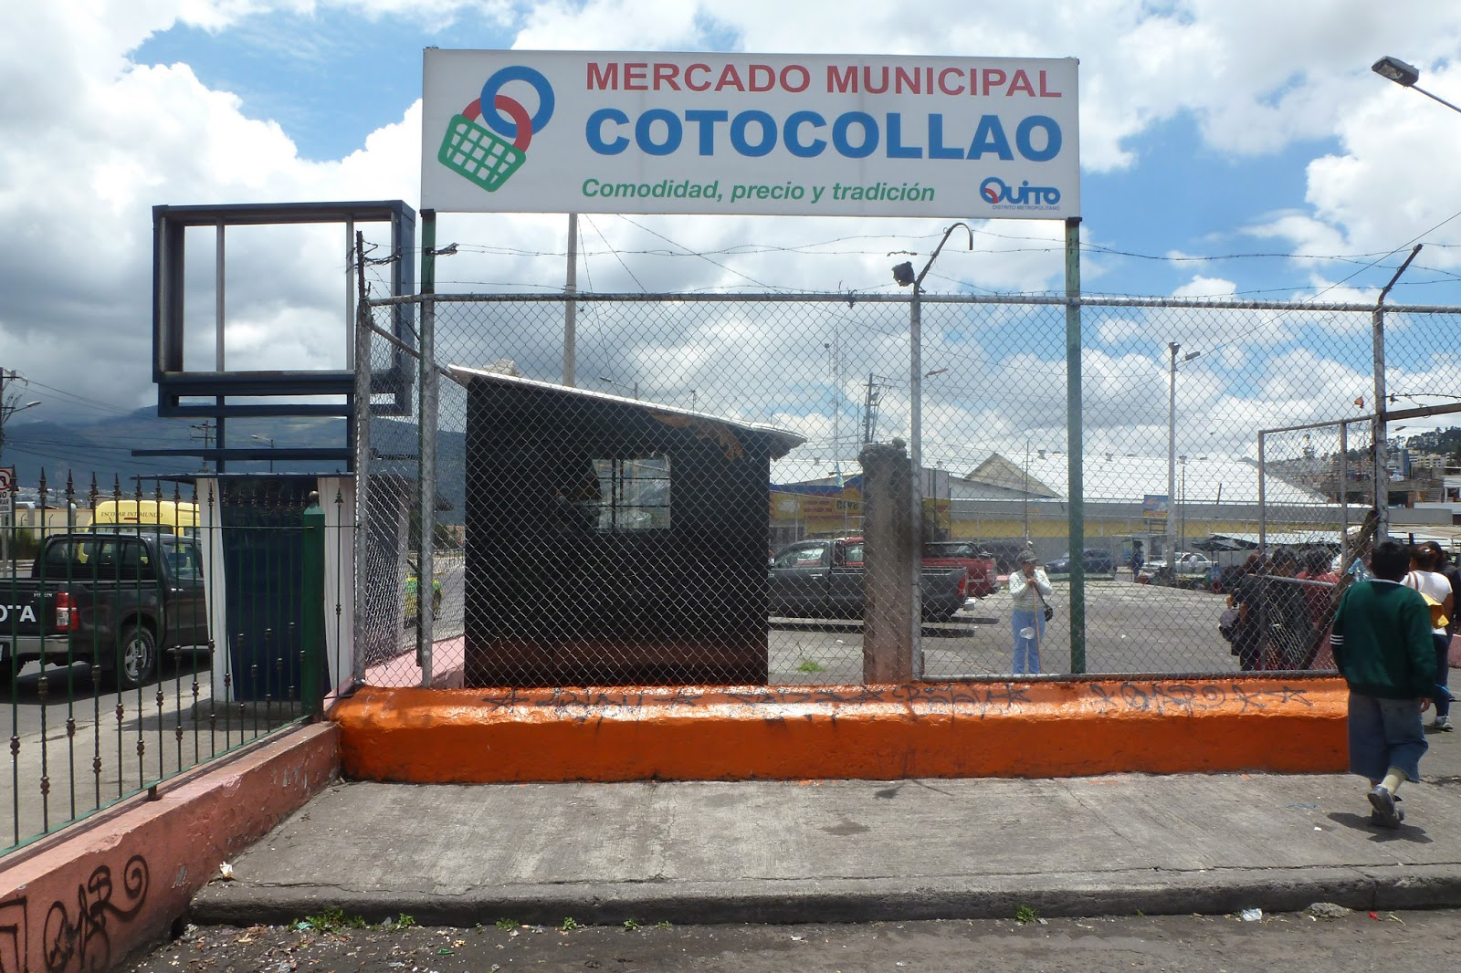
4. RESULTADOS
Descriptivo – Cuantitativo
Dimensión Atención al Cliente - Clientes
Atención al Cliente
Aspectos | Mínimo | Máximo | Media | Desviación
N2.3.1 ¿Considera usted que la cortesía de los comerciantes que atienden en los mercados municipales es la adecuada? | 1 | 5 | 3,04 | 1,027
N2.3.2 ¿Considera usted que la amabilidad de los comerciantes que atienden en los mercados municipales es la adecuada? | 1 | 5 | 3,18 | 1,039
N2.3.3 ¿Los comerciantes que atienden los mercados municipales lo hacen de una forma ágil y rápida? | 1 | 5 | 3,26 | 1,016
N2.3.4 ¿Encuentra disponibilidad de productos y servicios en los mercados municipales? | 1 | 5 | 3,31 | 0,947
N2.3.5 ¿Cuándo visita los mercados municipales recibe un trato personalizado? | 1 | 5 | 3,18 | 1,047
N2.3.6 ¿Los comerciantes de los mercados municipales le guían en las compras que usted realiza? | 1 | 5 | 3,07 | 0,974
Promedio |  |  | 3,17

Slide 22
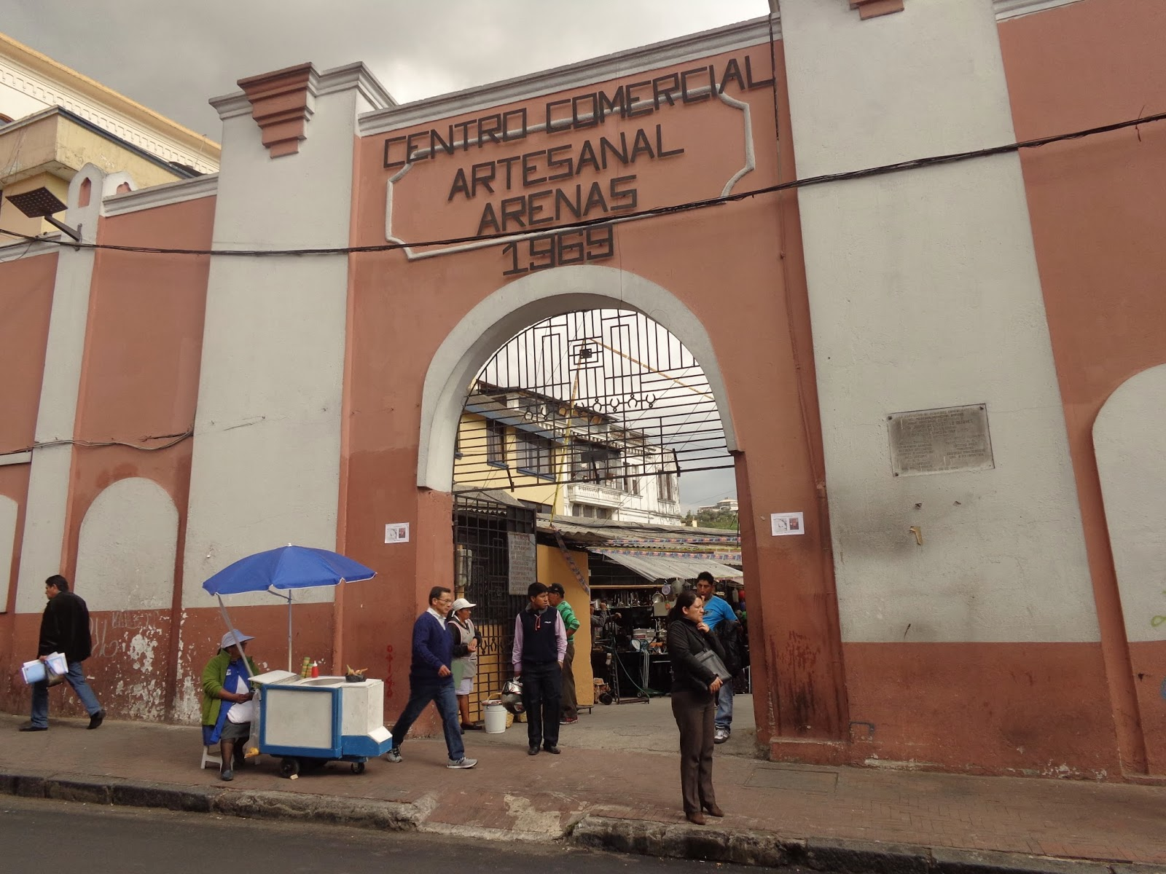
4. RESULTADOS
Comparativo Usuarios versus Clientes Dimensión Infraestructura
CÓDIGO | INFRAESTRUCTURA | CLIENTES | USUARIOS | ÓPTICA EXTERNA | ÓPTICA INTERNA
I1 | 2.1.2 ¿El diseño de los mercados le permite moverse y desplazarse fácilmente en los pasillos de los mercados municipales? | 3,22 | 2,87 | 64% | 57%
I2 | 2.1.1 ¿Considera usted que la distribución de los giros de los productos y servicios facilita a los clientes encontrar lo que necesita al interior de los mercados municipales? | 3,18 | 2,87 | 64% | 57%
I3 | 2.1.3¿Se exhiben los productos en estanterías y mostradores adecuados al interior de los mercados municipales? | 3,09 | 2,88 | 62% | 58%
I4 | 2.1.9 ¿Considera que la iluminación que existe en el interior de los mercados municipales es la adecuada? | 3,08 | 2,68 | 62% | 54%
I5 | 2.1.10 ¿Considera que la presentación de los comerciantes de los mercados municipales es la adecuada? | 3,03 | 2,90 | 61% | 58%
I6 | 2.1.7 ¿Existe señalética al interior de los mercados municipales que le permita ubicar fácilmente los productos y servicios que desea adquirir? | 2,83 | 2,63 | 57% | 53%
I7 | 2.1.4 ¿Ofrecen los mercados municipales zonas de parqueo cómodas y accesibles? | 2,81 | 2,08 | 56% | 42%
I8 | 2.1.8 ¿Considera usted que los mercados municipales cuentan con extintores y señalética para prevenir algún tipo de riesgo? | 2,76 | 2,74 | 55% | 55%
I9 | 2.1.6 ¿Cuentan los mercados municipales con accesos para personas con capacidades especiales? | 2,74 | 2,78 | 55% | 56%
I10 | 2.1.5 ¿Es suficiente el número de parqueaderos que existen en algunos de los mercados municipales? | 2,53 | 1,88 | 51% | 38%

Slide 23
4. RESULTADOS
Comparativo Usuarios versus Clientes Dimensión Infraestructura
I7 ¿Ofrecen los mercados municipales zonas de parqueo cómodas y accesibles?
I10 ¿Es suficiente el número de parqueaderos que existen en algunos de los mercados municipales?

Slide 24
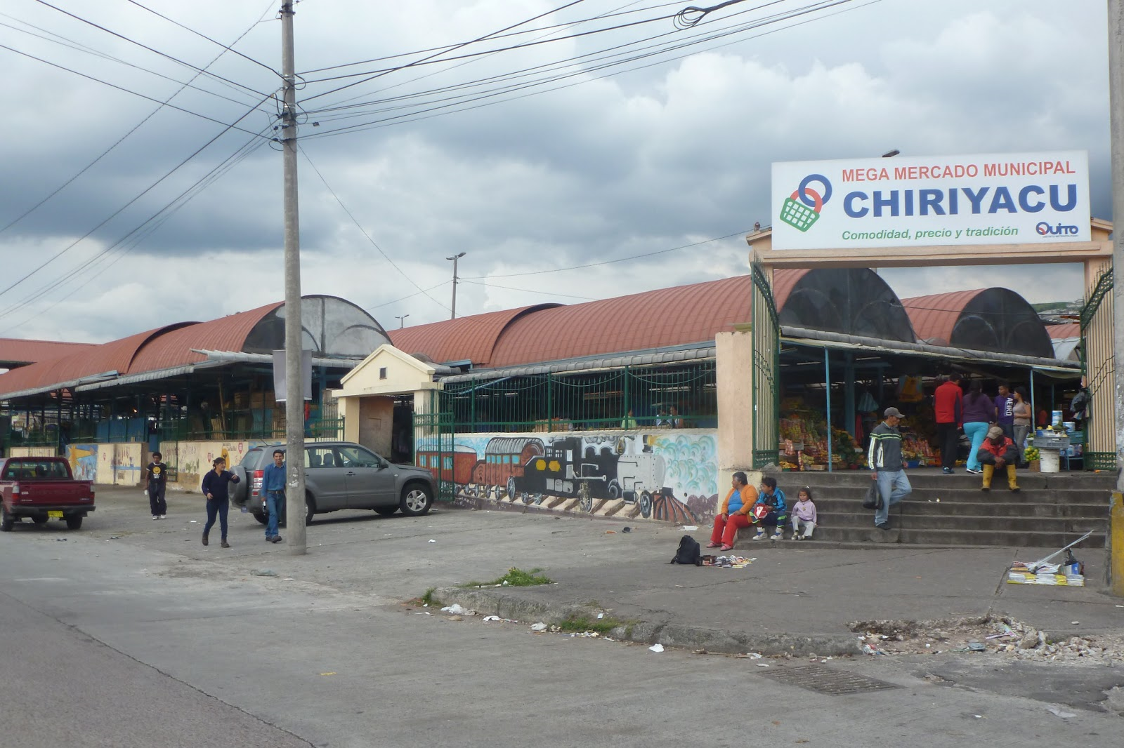
4. RESULTADOS
Comparativo Usuarios versus Clientes Dimensión Gama de Productos y Servicios
CÓDIGO | GAMA DE PRODUCTOS Y SERVICIOS | CLIENTES | USUARIOS | ÓPTICA EXTERNA | ÓPTICA INTERNA
G1 | 2.2.2 ¿Las hortalizas y legumbres que se ofertan en los mercados municipales cubren sus necesidades y expectativas? | 3,39 | 3,06 | 68% | 61%
G2 | 2.2.9 ¿Los precios de los productos que se ofertan en los mercados municipales están al alcance de su bolsillo? | 3,37 | 2,81 | 67% | 56%
G3 | 2.2.1 ¿Las frutas que se ofertan en los mercados municipales cubren sus necesidades y expectativas? | 3,33 | 3,07 | 67% | 61%
G4 | 2.2.6 ¿Los tubérculos que se ofertan en los mercados municipales cubren sus necesidades y expectativas? | 3,3 | 3,02 | 66% | 60%
G5 | 2.2.7 ¿Se oferta diversidad de abastos en los mercados municipales? | 3,27 | 2,62 | 65% | 52%
G6 | N2.2.8 ¿La calidad de los abastos que se ofertan en los mercados municipales cubre sus expectativas? | 3,23 | 2,83 | 65% | 57%
G7 | 2.2.5 ¿Los mariscos que se ofertan en los mercados municipales cubren sus necesidades y expectativas? | 3,21 | 2,94 | 64% | 59%
G8 | 2.2.16 ¿Considera usted que en los mercados municipales deberían implementarse más servicios como servicios bancarios, pago ágil, juegos para niños entre otros? | 3,20 | 3,02 | 64% | 60%
G9 | 2.2.3 ¿Los cárnicos que ofertan las tercenas que se encuentran al interior de los mercados municipales cubren sus necesidades y expectativas? | 3,14 | 2,99 | 63% | 60%
G10 | 2.2.4 ¿Los patios de comidas que ofertan alimentos preparados en el interior de los mercados municipales cubren sus necesidades y expectativas? | 3,12 | 2,95 | 62% | 59%
G11 | 2.2.10 ¿Considera que la presentación de los productos en los mercados municipales es la adecuada? | 3,11 | 2,89 | 62% | 58%
G12 | 2.2.15 ¿Considera que los alimentos preparados que se ofertan en los mercados municipales cumplen con las normas de salubridad? | 2,69 | 2,82 | 54% | 56%
G13 | 2.2.14 ¿Considera usted que la limpieza de los mercados municipales es la adecuada? | 2,67 | 2,47 | 53% | 49%
G14 | 2.2.13 ¿El servicio de parqueaderos cubre sus necesidades cuando visita los mercados municipales? | 2,53 | 2,10 | 51% | 42%
G15 | 2.2.12 ¿Siente seguridad al interior de los mercados municipales? | 2,49 | 2,27 | 50% | 45%
G16 | 2.2.11 ¿Considera usted que cuando visita los mercados municipales los servicios higiénicos se encuentran en buenas condiciones de limpieza y aptos para su uso? | 2,40 | 2,52 | 48% | 50%

Slide 25
4. RESULTADOS
Comparativo Usuarios versus Clientes Dimensión Gama de Productos y Servicios
G13 ¿Considera usted que la limpieza de los mercados municipales es la adecuada?
G14 ¿El servicio de parqueaderos cubre sus necesidades cuando visita los mercados municipales?
G15 ¿Siente seguridad al interior de los mercados municipales?
G16 ¿Considera usted que cuando visita los mercados municipales los servicios higiénicos se encuentran en buenas condiciones de limpieza y aptos para su uso?

Slide 26
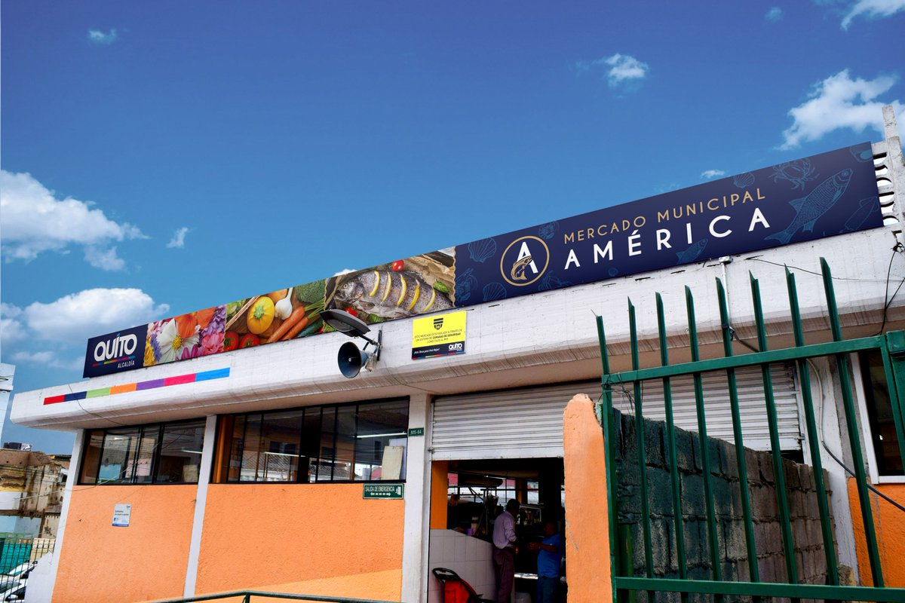
4. RESULTADOS
Comparativo Usuarios versus Clientes Dimensión Atención al Cliente
CÓDIGO | ATENCIÓN AL CLIENTE | CLIENTES | USUARIOS | ÓPTICA EXTERNA | ÓPTICA INTERNA
A1 | 2.3.4 ¿Encuentra disponibilidad de productos y servicios en los mercados municipales? | 3,31 | 2,77 | 66% | 55%
A2 | 2.3.3 ¿Los comerciantes que atienden los mercados municipales lo hacen de una forma ágil y rápida? | 3,26 | 2,71 | 65% | 54%
A3 | 2.3.2 ¿Considera usted que la amabilidad de los comerciantes que atienden en los mercados municipales es la adecuada? | 3,18 | 2,70 | 64% | 54%
A4 | 2.3.5 ¿Cuándo visita los mercados municipales recibe un trato personalizado? | 3,18 | 2,85 | 64% | 57%
A5 | 2.3.6 ¿Los comerciantes de los mercados municipales le guían en las compras que usted realiza? | 3,07 | 2,89 | 61% | 58%
A6 | 2.3.1 ¿Considera usted que la cortesía de los comerciantes que atienden en los mercados municipales es la adecuada? | 3,04 | 2,76 | 61% | 55%

Slide 27
4. RESULTADOS
Comparativo Usuarios versus Clientes Dimensión Atención al Cliente

Slide 28
4. RESULTADOS
Comparativo Usuarios versus Clientes General

Slide 29
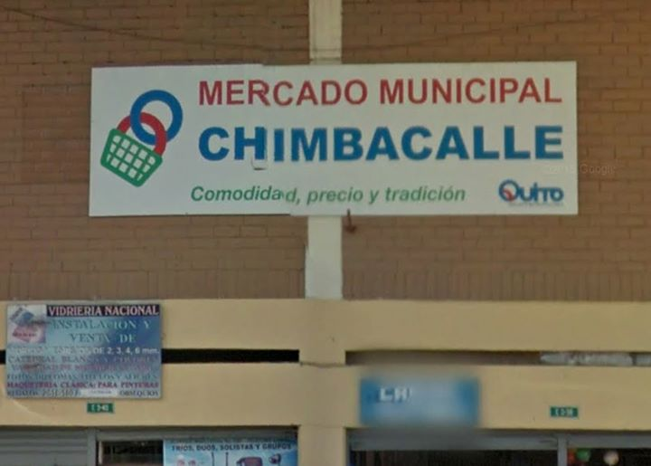
4. RESULTADOS
Otros Aspectos Consultados
2.4.1 ¿Qué aspectos considera usted que le lleva a los clientes a decidir visitar uno de los mercados municipales para realizar sus compras? |  |  | 2.4.1 ¿Qué aspectos le lleva a decidir visitar uno de los mercados municipales para realizar sus compras?
Aspectos | Frecuencia |  | Promedio ponderado Usuarios | Promedio ponderado Clientes
 | 2 | 1
Cercania | 26 | 1 | 1,96
Ubicación | 45 | 3 | 1,94
Necesidad | 22 | 0 |  | 2,05
Atención | 29 | 3 |  | 1,94

Slide 30
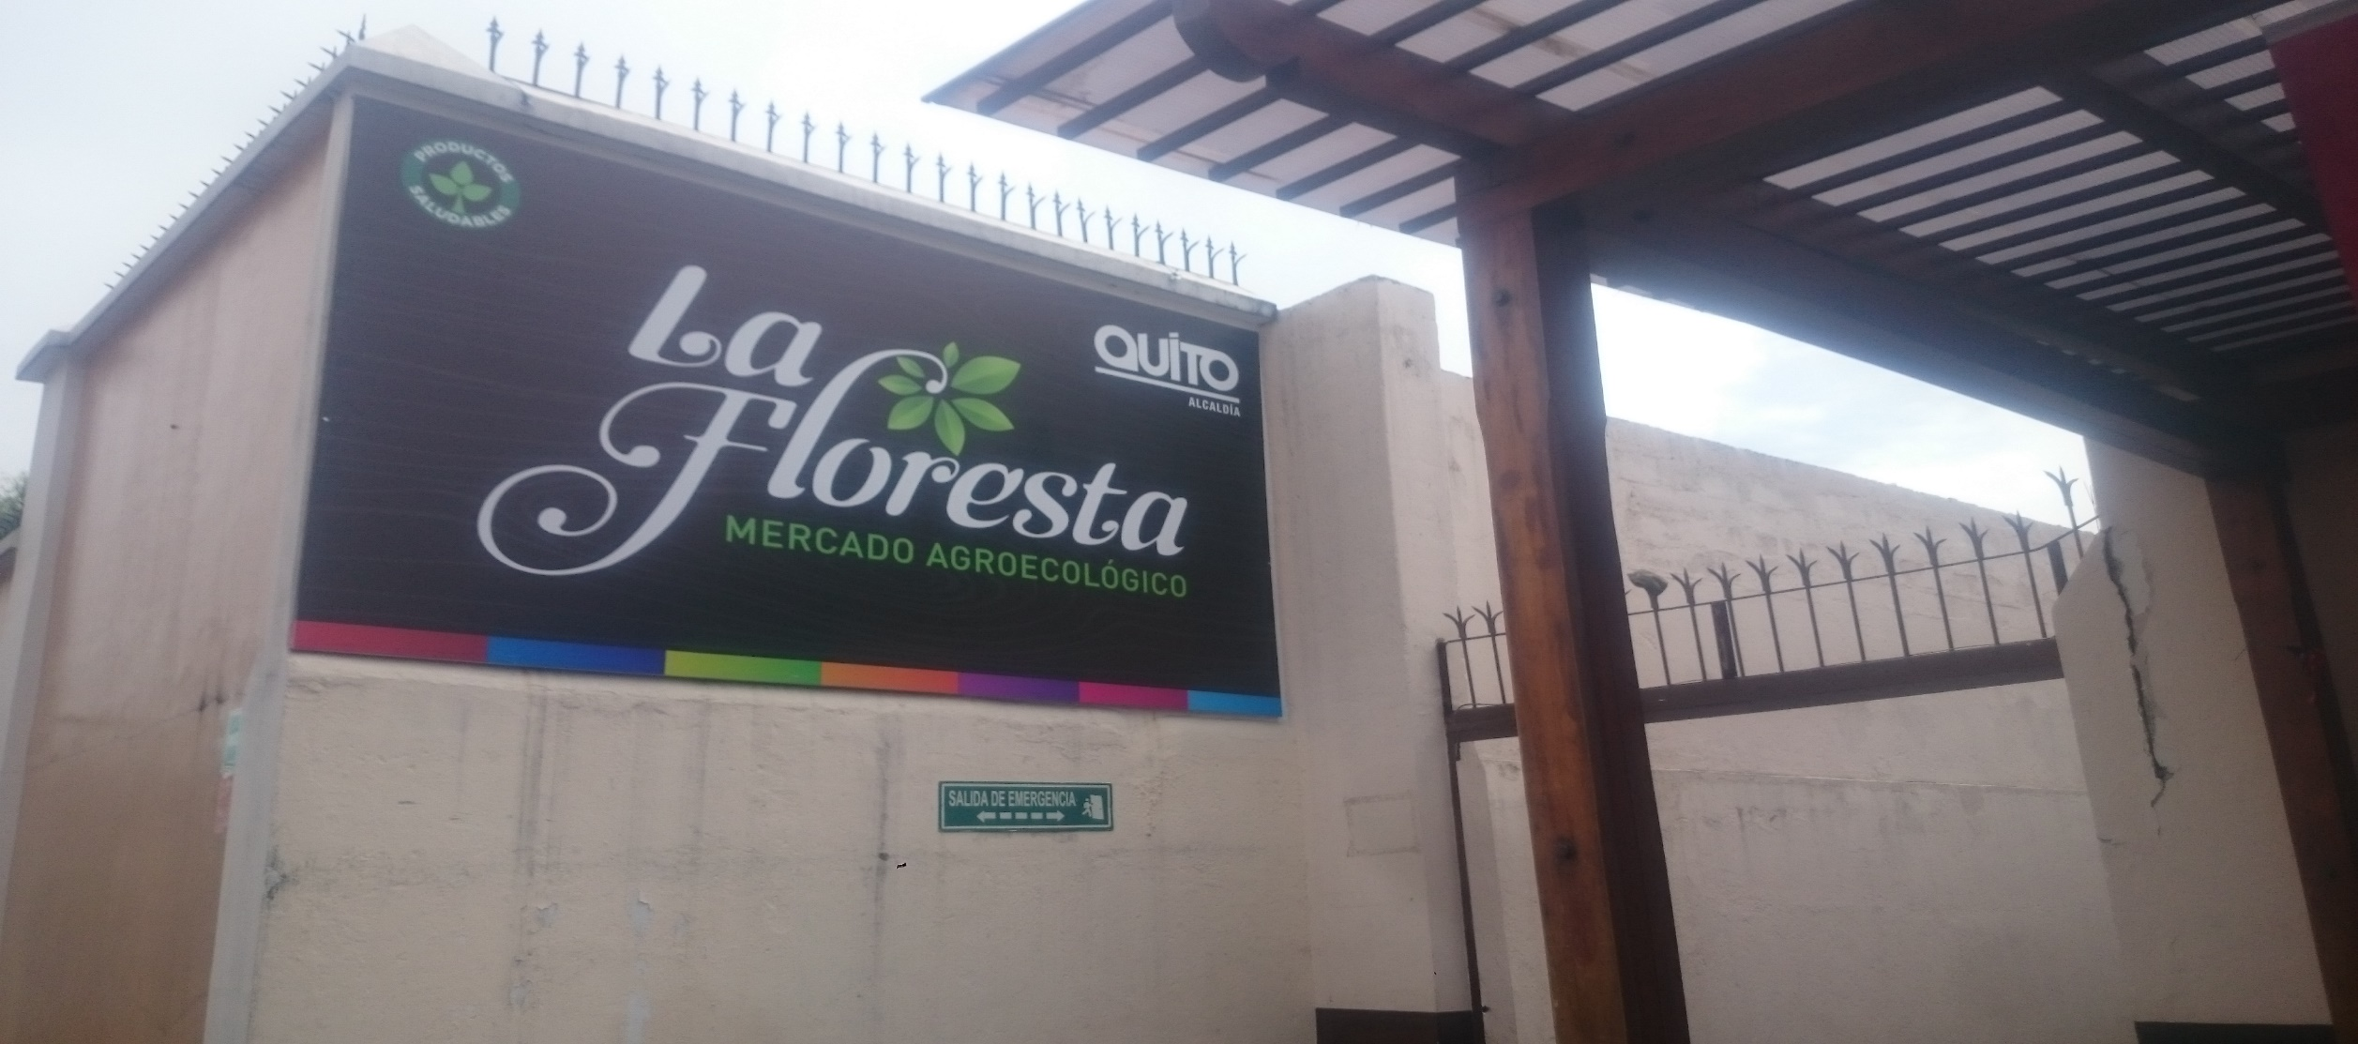
4. RESULTADOS
Aspectos Relevantes de los Mercados Municipales
3.1 ¿Cite 3 aspectos que los clientes consideran que se deben mejorar en los mercados municipales en orden de importancia? |  |  |  | 3.1 ¿Cite 3 aspectos que se deberían mejorar en los mercados municipales en orden de importancia?
Aspecto | Frecuencia |  |  | Promedio ponderado Usuarios | Promedio ponderado Clientes
 | 3 | 2 | 1
Amabilidad | 6 | 0 | 0 | 3,00
Infraestructura | 36 | 13 | 4 | 2,60
Limpieza | 163 | 71 | 41 |  | 2,44
Seguridad | 63 | 86 | 48 |  | 2,08
3.2 ¿Qué instalaciones adicionales considera usted se debería ofrecer a los clientes en los mercados municipales en orden de importancia? |  |  |  | 3.2 ¿Qué instalaciones adicionales deberían ofrecer los mercados municipales en orden de importancia?
Aspecto | Frecuencia |  |  | Promedio ponderado Usuarios | Promedio ponderado Clientes
 | 3 | 2 | 1
UPC | 27 | 14 | 1 | 2,62
Servicios Bancarios | 178 | 94 | 8 | 2,61 | 2,52
Zona infantil | 13 | 8 | 4 |  | 2,36
3.3 ¿Qué fortalezas destaca del mercado en orden de importancia?
Aspecto | Frecuencia |  |  | Promedio ponderado Usuarios | Promedio ponderado Clientes
 | 3 | 2 | 1
Infraestructura | 10 | 2 | 0 | 2,83
Buena Atención | 55 | 29 | 1 | 2,64
Precios | 142 | 48 | 33 |  | 2,49
Cercania | 9 | 2 | 5 |  | 2,25
3.4 ¿Qué debilidades encuentra en el mercado en orden de importancia?
Aspecto | Frecuencia |  |  | Promedio ponderado Usuarios | Promedio ponderado Clientes
 | 3 | 2 | 1
Falta Compañerismo | 16 | 1 | 0 | 2,94
Faltan Parqueaderos | 155 | 27 | 10 | 2,76
Sobreprecio | 11 | 2 | 3 |  | 2,50
Inseguridad | 140 | 73 | 28 |  | 2,46

Slide 31




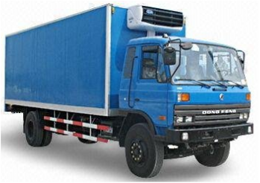
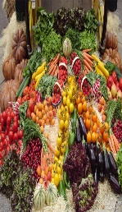
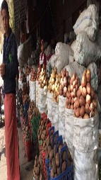
5. MODELOS
Actual Dimensión Infraestructura
ADMINISTRACIÓN
PRESENTACIÓN COMERCIANTES
DISEÑO DEL MERCADO
FALTA DE SEÑALÉTICA Y EXTINTORES
PARQUEADEROS INCOMODOS E INACCESIBLES
FALTA DE SEÑALÉTICA DE PRODUCTOS Y SERVICIOS
DISTRIBUCIÓN DE GIROS DE NEGOCIO
FALTA DE ACCESO PERSONAS CON CAPACIDADES ESPECIALES
ILUMINACIÓN ADECUADA
PARQEUADEROS INSUFICIENTES
FALTA DE LIMPIEZA SSHH
FALTA DE LIMPIEZA AL INTERIOR

Slide 32



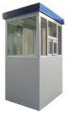




5. MODELOS
Propuesta Dimensión Infraestructura
ADMINISTRACIÓN
GIRO MARISCOS
GIRO TERCENAS
GIRO FRUTAS
GIRO ABARROTES
GIRO ALIMENTOS PREPARADOS
GIRO HORTALIZAS Y VERDURAS
GIRO TUBÉRCULOS

Slide 33
5. MODELOS
Actual Dimensión Gama de Productos y Servicios
ADMINISTRACIÓN
FALTA INCREMENTARMÁS SERVICIOS
CALIDAD DE PRODUCTOS Y SERVICIOS
CUMPLIR CON LAS NORMAS SANITARIAS
PRECIOS ACCESIBLES
MAL SERVICIO DE PARQUEADEROS
FALTA PERSONAL DE SEGURIDAD
FALTA DE LIMPIEZA SSHH
FALTA DE LIMPIEZA AL INTERIOR

Slide 34


5 MODELOS
Propuesta Dimensión Gama de Productos y Servicios
ADMINISTRACIÓN
GIRO MARISCOS
GIRO TERCENAS
GIRO FRUTAS
GIRO ABARROTES
GIRO ALIMENTOS PREPARADOS
GIRO HORTALIZAS Y VERDURAS
GIRO TUBÉRCULOS

Slide 35
5. MODELOS
Funcionamiento Actual Dimensión Atención al Cliente
ADMINISTRACIÓN
DISEÑO DEL MERCADO
FALTA DE SEÑALÉTICA Y EXTINTORES
FALTA INCREMENTARMÁS SERVICIOS
CALIDAD DE PRODUCTOS Y SERVICIOS
PARQUEADEROS INCOMODOS E INACCESIBLES
PRESENTACIÓN COMERCIANTES
FALTA DE ACCESO PERSONAS CON CAPACIDADES ESPECIALES
FALTA DE SEÑALÉTICA DE PRODUCTOS Y SERVICIOS
CUMPLIR CON LAS NORMAS SANITARIAS
MAL SERVICIO DE PARQUEADEROS
PRECIOS ACCESIBLES
DISTRIBUCIÓN DE GIROS DE NEGOCIO
ILUMINACIÓN ADECUADA
FALTA PERSONAL DE SEGURIDAD
PARQEUADEROS INSUFICIENTES
FALTA DE LIMPIEZA SSHH
FALTA DE LIMPIEZA AL INTERIOR

Slide 36
5. MODELOS
Funcionamiento Propuesto Dimensión Atención al Cliente
ADMINISTRACIÓN
GIRO MARISCOS
GIRO TERCENAS
GIRO FRUTAS
GIRO ABARROTES
GIRO ALIMENTOS PREPARADOS
GIRO HORTALIZAS Y VERDURAS
GIRO TUBÉRCULOS

Slide 37
6. CONCLUSIONES:
General:
Los usuarios y clientes en su mayoría coinciden respecto a los factores claves en la prestación del servicio de los mercados, sin embargo; los clientes perciben de mejor manera los aspectos claves en la prestación del servicio.
Especificas:
Los factores claves en relación a la gama de productos y servicios si llenan las expectativas de la mayoría de los clientes, ya que la media general de esta dimensión es de 3,03 lo que según la escala aplicada, representa una calificación de muy buena.
Los factores claves en relación a la infraestructura si llenan las expectativas de la mayoría de los, ya que la media general de esta dimensión es de 2,63 lo que según la escala aplicada, representa una calificación de buena.
Los usuarios y clientes no se contraponen respecto a los aspectos claves en la prestación del servicio, ya que de las tres dimensiones evaluadas, cuentan con cifras positivas.

Slide 38

6. RECOMENDACIONES:
La automatización de los parqueaderos
Aprovechar las oportunidades que brindan los centros de comercio y así solventar sus propias necesidades.
Implementar personal de limpieza y seguridad.
Generar alianzas público – privadas y público - público.
Desarrollar las propuestas de mejora presentadas en este trabajo de investigación.

Slide 39
Muchas gracias
Por su atención

